Slide 1


  Tiết 5

Slide 2
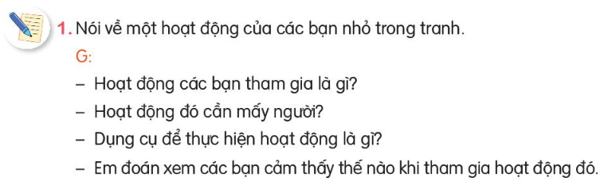
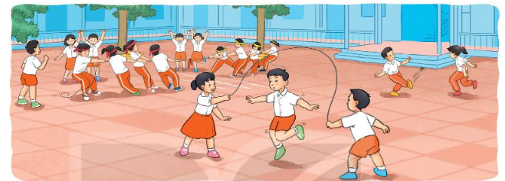
Hoạt động đó cần 3 người
- Các bạn đang chơi nhảy dây
Các bạn cảm thấy rất vui vẻ
Dụng cụ cần đó là chiếc dây

Slide 3
2. Viết 3 - 4 câu kể về một hoạt động thể thao hoặc một trò chơi em đã tham gia ở trường.
Gợi ý
Hoạt động thể thao hoặc trò chơi em đã tham gia là gì?
Em tham gia cùng với ai, ở đâu?
Em cảm thấy thế nào khi tham gia hoạt động đó?

Slide 4
Bài làm
Tiết thể dục, chúng em đã cùng nhau chơi trò kéo co rất vui. Thầy chia cả lớp thành hai đội lớn, sau đó tất cả cùng nhau chơi kéo co bằng sợi dây thừng bản to và dài. Sau tiếng còi của thầy, chúng em ra sức tì chân, kéo đội bạn về phía mình. Sau gần 5 phút dằng co, đội của em đã dành chiến thắng.
Bài làm
Giờ ra chơi sáng nay, em đã cùng các bạn chơi đá cầu. Ba người bọn em đứng tách nhau ra, rồi lần lượt tâng cầu cho nhau. Mỗi khi một người đỡ được pha cầu khó, chúng em lại trầm trồ khen ngợi. Kết thúc giờ ra chơi, chúng em trở về lớp với niềm vui sướng.

Slide 5



CỦNG CỐ BÀI HỌC
Notes:
Bài giảng thiết kế bởi: Hương Thảo - tranthao121006@gmail.com

